Slide 1
Welke vaardigheden moet ik hebben ?

Slide 2
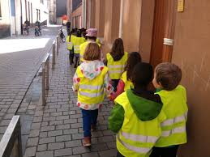
◆ Hoe stap ik veilig op de stoep?
Niet te dicht aan de rand, maar wel aan de huizenkant stappen
Stappen: niet lopen, spelen, duwen
Aandacht hebben voor het verkeer, opritten

Slide 3
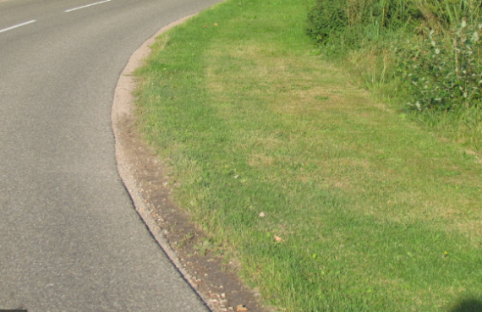
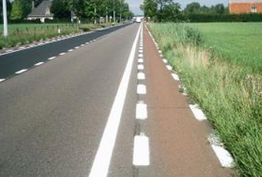
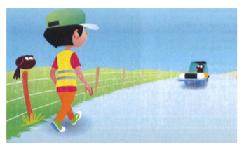
Wat als er geen stoep aanwezig is ?
Is er een berm?
Is er een fietspad?
Links op de rijbaan

Slide 4
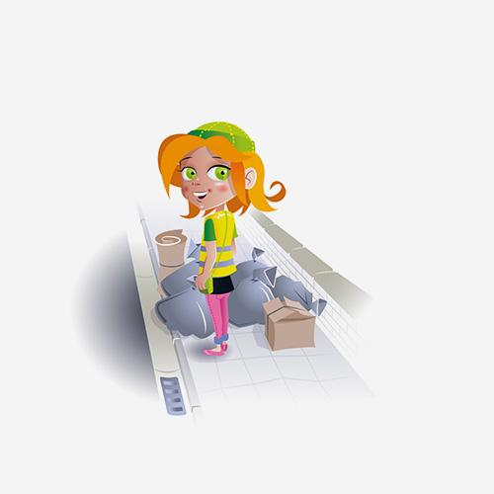
❖ Stappen langs een hindernis
Wat als er een hindernis op het voetpad ligt?
Stoppen bij een hindernis
Links, rechts en links kijken naar het voertuigenverkeer op de rijbaan en wachten tot het veilig is om rond de hindernis te stappen
Kort om de hindernis heen stappen
Je weg verder zetten op een veilige manier

Slide 5
Even oefenen...
1. Met krijt oefenen
Nodig:
Teken met krijt een straat met aan de zijkant een stoep.
Plaats in het midden een hindernis die de stoep helemaal verspert. Die hindernis kan bijvoorbeeld een vuilnisbak zijn.
Oefening:
Stap op het getekende voetpad en stop aan de hindernis.
Overloop de stappen die je dan moet doen om rond de hindernis te stappen.

Slide 6
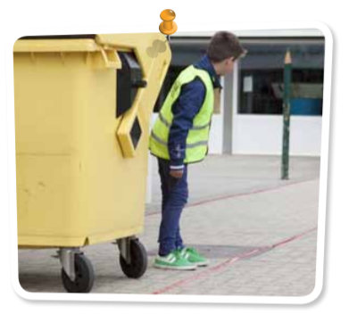

Slide 7
1. In het echt oefenen
Nodig:
Kies een rustige straat of wijk in de schoolomgeving.
Zorg dat je mama op papa meegaat.
Fluovestje !
Oefening:
Zet een hindernis op de stoep. Dit kan een fiets zijn, een vuilnisbak, kegeltjes, ...
Overloop de stappen die je dan moet doen om rond de hindernis te stappen.

Slide 8
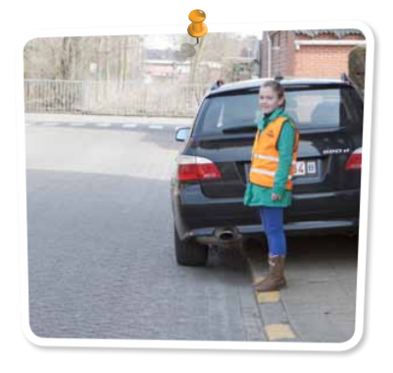

Slide 9
⬥ Oversteken op een zebrapad
Stoppen aan de stoeprand
Links, rechts en links kijken. In het midden kijken wij terug naar rechts
Duidelijk maken dat men wil oversteken
Wachten tot de weg vrij is en tot iedereen is gestopt
Zelf aandachtig blijven tijdens het oversteken

Slide 10
Even oefenen...
1. Met krijt oefenen
Nodig:
Teken met krijt de straat met aan de zijkant een stoep en een zebrapad.
Iemand die een automobilist wil spelen die op straat rijd. Dit kan bijvoorbeeld iemand zijn die komt aangefietst.
Oefening:
Er komt een auto aangereden (de persoon op de fiets)
Je volgt de stappen die je moet volgen om veilig over te steken op een zebrapad.

Slide 11
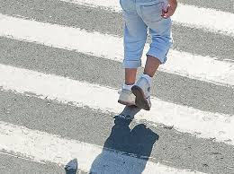

Slide 12
1. In het echt oefenen
Nodig:
Zorg dat je mama / papa mee gaat.
Fluovestje !
Oefening:
Je volgt de stappen die je moet overlopen om veilig over te steken op een zebrapad.
Je mama / papa zorgt dat je dit veilig doet.

Slide 13
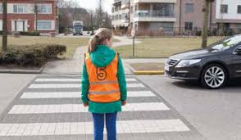

Slide 14
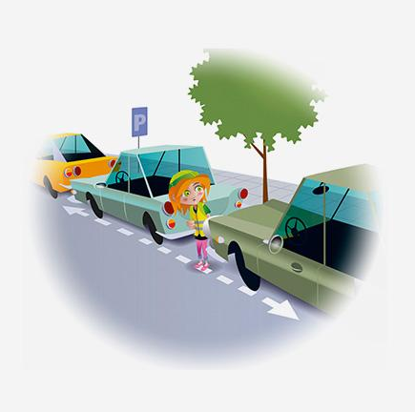
 Oversteken tussen geparkeerde auto’s
Kijken naar en in de auto’s
Stoppen aan de kijklijn
Links, rechts en links kijken en in het midden terug naar rechts kijken
Wachten tot de weg vrij is en tot iedereen is gestopt
Zelf aandachtig blijven tijdens het oversteken

Slide 15
Even oefenen...
Klik op de afbeelding

Slide 16
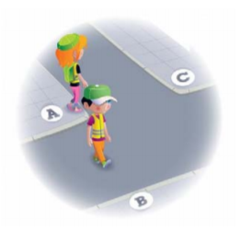
 Oversteken op een T-kruispunt
Stoppen aan de stoeprand
Links, rechts en links kijken naar het voertuigenverkeer op de rijbaan en wachten tot het veilig is om deze over te steken.
In het midden kijken wij nog eens naar rechts en vergeten ook niet over de schouder te kijken.
Haaks (loodrecht) oversteken
Niet lopen bij het oversteken

Slide 17
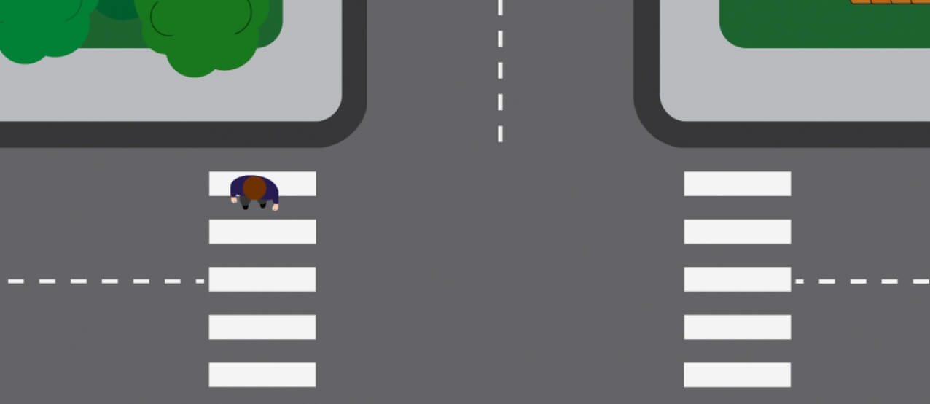
Even oefenen...
Dit is gevaarlijker dan gewoon oversteken.
Er kan immers ook een auto uit de zijstraat komen.
Kijk dus niet alleen links en rechts maar ook over je schouder
Kijk in het midden ook links en rechts
A
B
C
A
B
C

Slide 18
1. Met krijt oefenen
Nodig:
Teken met krijt een T-kruispunt met alle rijvakken
Iemand die een auto speelt (Dit kan met een fiets)
Oefenen:
Volg de stappen om veilig over te steken op een T-kruispunt.
Het kan helpen als je met krijt ook A, B, C schrijft

Slide 19
B
A
C

Slide 20
1. In het echt oefenen
Nodig:
Zorg dat je mama / papa mee gaat
Fluovest !
Oefenen:
Volg de stappen om veilig over te steken op een T-kruispunt.
Je mama of papa zorgt dat het veilig gebeurt.

Slide 21
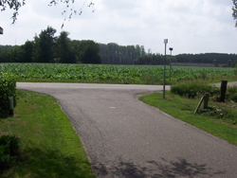

Slide 22
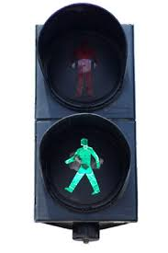
 Oversteken aan verkeerslichten
Je stopt aan de stoeprand op veilige afstand
Je wacht aan de verkeerslichten tot het licht voor de voetgangers op groen springt
Je speelt / loopt niet bij het wachten en oversteken
Je steekt rustig over en kijkt tijdens het oversteken links, rechts en links of er toch geen auto aankomt
Springt het licht al op rood, geen paniek. Stap rustig door.

Slide 23
Even oefenen...
Oefenen met mama / papa naast mij
Je oefent samen met je mama / papa aan een kruispunt met lichten.
Fluovest !
2. Alleen oefenen
Je oefent alleen, maar je mama / papa zorgt dat het veilig is.
Fluovest !

Slide 24
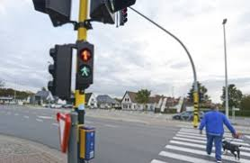

Slide 25
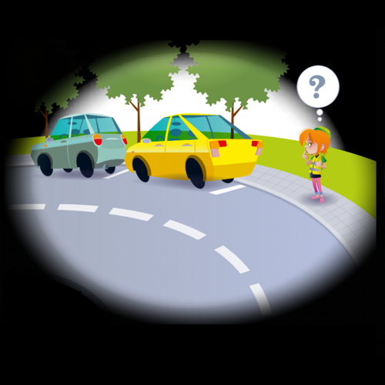
 Oversteken op de veiligste plaats
Steek niet over in een bocht !
De auto’s zien jou niet aankomen en jij ziet de auto’s niet aankomen.

Slide 26
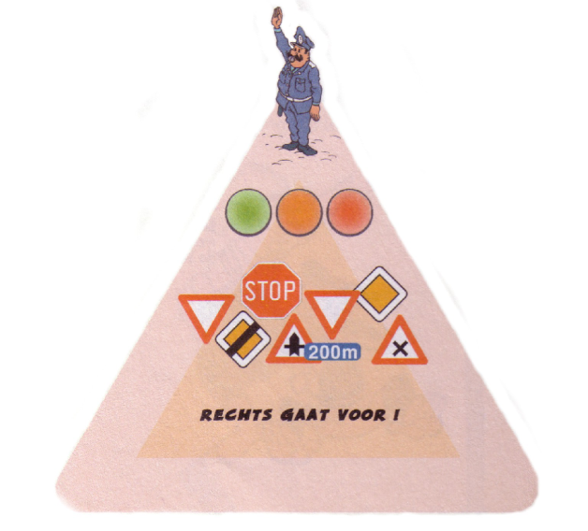
 De bevelen van een politieagent
Dit is de verkeerstrap

Slide 27
De agent staat aan de top van de verkeerstrap
Wanneer hij het verkeer regelt, gelden zijn bevelen boven alle andere regels.
De verkeerslichten
De verkeersborden
De regel ‘rechts gaat voor’
Bevel = je moet gehoorzamen

Slide 28
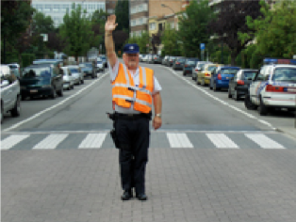
Even oefenen...
De agent steekt 1 hand in de lucht
Iedereen moet stoppen (ook jij als voetganger !)
De agent geeft nieuwe aanwijzingen.

Slide 29
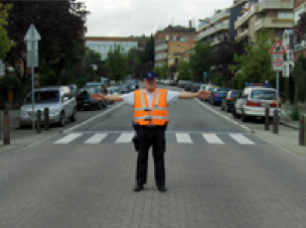
De armen van de agent staan gestrekt en dwars op jouw looprichting of rijrichting
Je moet stoppen en wachten

Slide 30
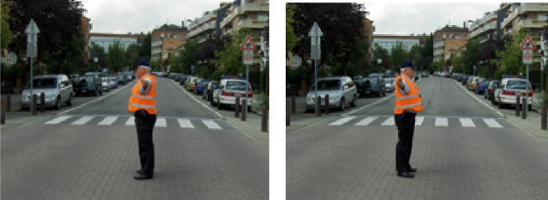
De armen van de agent staan gestrekt en evenwijdig met jouw looprichting of rijrichting
Je mag oversteken of doorrijden

Slide 31
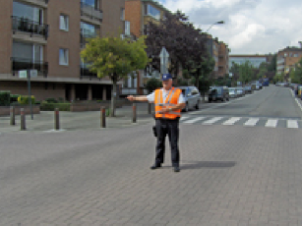
De agent maakt een draaiende beweging met zijn voorarm
Je moet doorstappen of doorrijden

Slide 32
Je kan nog verder oefenen met het werkblad
De bevelen van de agent

